Slide 1
Random in a Map

Slide 2
지도 투영법
메르카토르 도법
메르카토르 도법으로 그려진 대한민국만 있는 지도를 찾을 수 없음
UTM 도법으로 그려진 지도를 통해 우선 기능 테스트

Slide 3
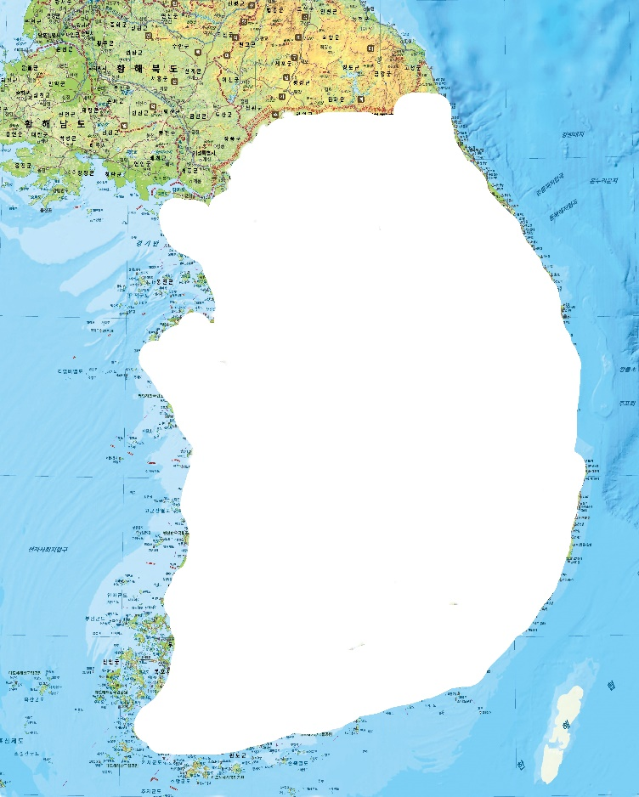
지도
Edge detection / Contour Finding을 통해 자동으로 영역 선택을 하려고 했으나 예상보다 시간이 소요될 것으로 보여, Masking으로 기능 우선 구현

Slide 4
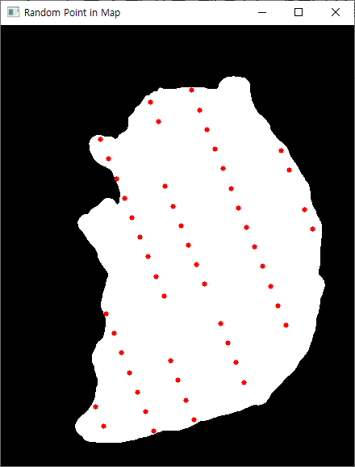
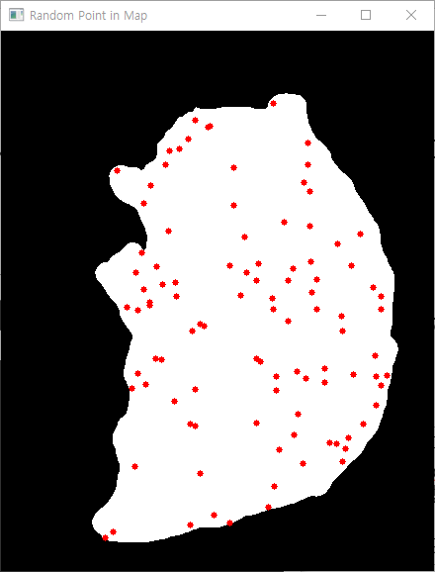
Random Point Picking
rand()와 srand() 함수를 사용하여 Random point를 추출하려고 했으나, 경향성을 띄는 것 확인
여러 Point를 연속적으로 획득할 때, 아래와 같이 경향성을 띔
매 회마다 예상할 수 없도록 해야하므로 조치 필요
Seed를 srand(time(NULL)) → 1초마다 값이 바뀜 (time(0)도 마찬가지)
Seed를 srand(std::chrono::duration_cast<std::chrono::milliseconds>(duration).count() → 밀리 초마다 값이 바뀌지만 여전히 경향성을 가짐
→ Seed를 Main이 아닌 Local에서 정의해서 그럼 (Main에서 하면 문제 없어짐)

Slide 5
Random Point Picking

